Slide 1




TRƯỜNG TIỂU HỌC ……
CHÀO MỪNG QUÝ THẦY CÔ
VỀ DỰ GIỜ THĂM LỚP
Môn Tiếng Việt lớp 3
BÀI VIẾT 17: ÔN CHỮ VIẾT HOA
Giáo viên:
Lớp: 3

Slide 2


Slide 3

Thứ……ngày…..tháng…..năm…….
TIẾNG VIỆT
ÔN CHỮ VIẾT HOA: X, Y
1. Quan sát chữ viết mẫu
Viết chữ hoa X, Y

Slide 4
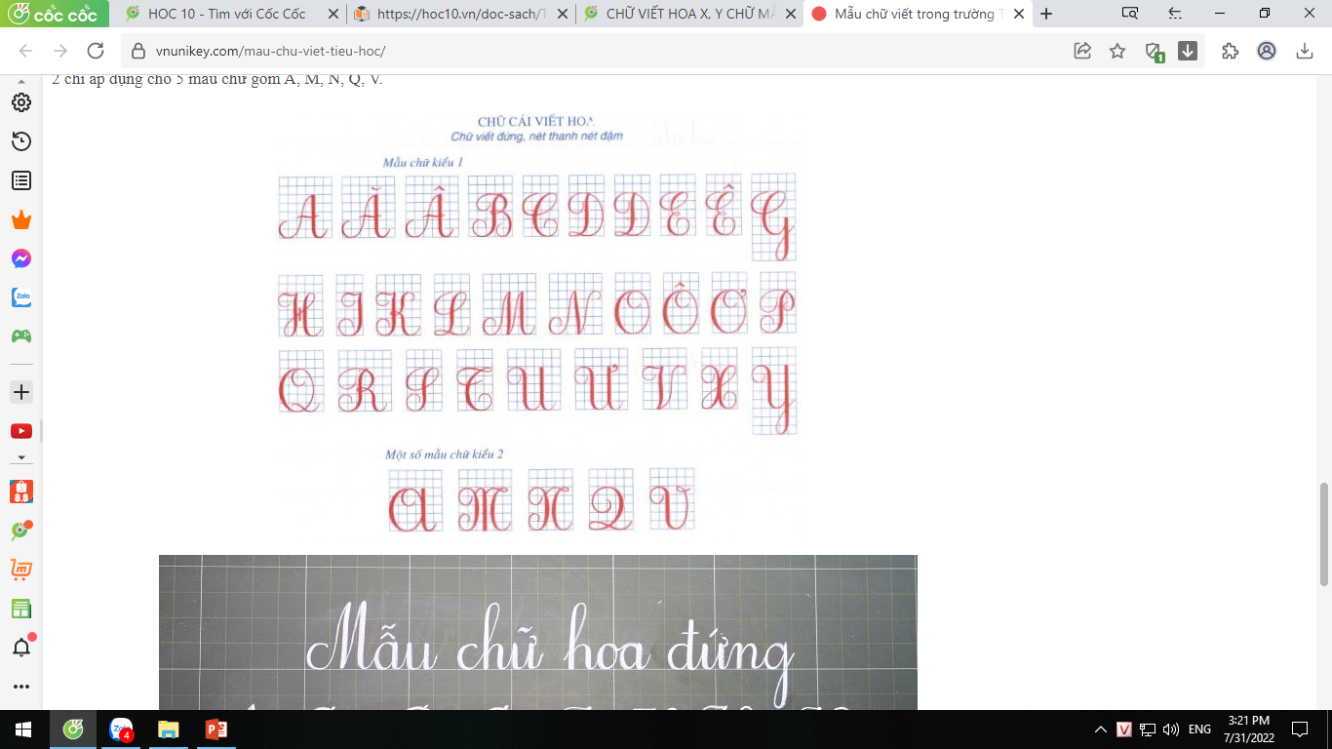
Thứ……ngày…..tháng…..năm…….
TIẾNG VIỆT
ÔN CHỮ VIẾT HOA: X, Y
2. Ôn chữ viết hoa.
Viết chữ hoa X, Y

Slide 5
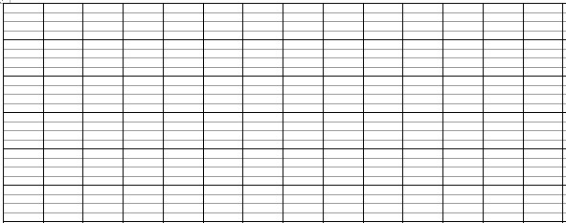
Thứ……ngày…..tháng…..năm…….
TIẾNG VIỆT
ÔN CHỮ VIẾT HOA: X, Y
3. Viết câu ứng dụng.
a. Viết tên riêng
Ý Yên

Slide 6
Thứ……ngày…..tháng…..năm…….
TIẾNG VIỆT
ÔN CHỮ VIẾT HOA: X, Y
3. Viết câu ứng dụng.
b. Viết câu ứng dụng
Xuân tươi sắc hoa đào
Hè về, sen tỏa ngát.

Slide 7

XIN CHÂN THÀNH CẢM ƠN
QUÝ THẦY CÔ GIÁO VÀ CÁC EM
Notes:
7

